Slide 1

Линейная алгебра
Метод Гаусса решения систем линейных уравнений
Ранг матрицы
Исследование систем линейных уравнений
Однородные системы линейных уравнений

Slide 2

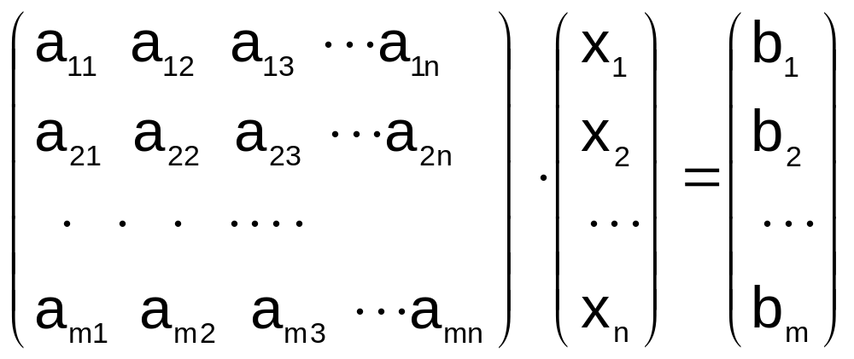
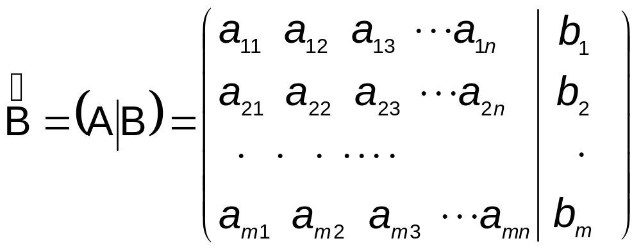
Метод Гаусса решения систем линейных уравнений
Рассмотрим задачу решения системы линейных уравнений размерностью (m x n). Запишем систему в матричном виде:
Если закрепить раз и навсегда нумерацию неизвестных, то можно опустить неизвестные в записи системы и записать ее в виде матрицы, отделяя столбец свободных членов вертикальной чертой.
Расширенная матрица системы

Slide 3
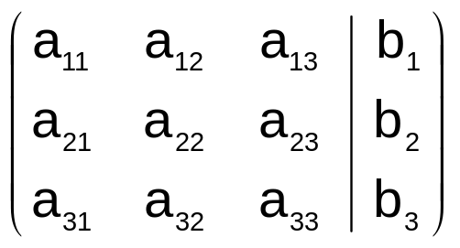
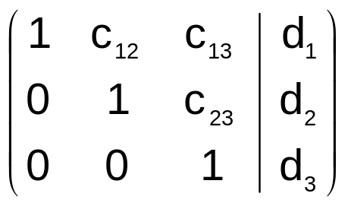

Метод Гаусса решения систем линейных уравнений
Следующие действия над расширенной матрицей системы называются элементарными преобразованиями.
Умножение или деление элементов строк на одно и то же число, не равное нулю
Перестановка местами двух строк
Прибавление к элементам строки элементов другой строки, умноженных на произвольный множитель.
Конечной целью элементарных преобразований является получение верхнетреугольной матрицы, у которой все элементы, стоящие под главной диагональю равны нулю. Преобразования стараются производить так, чтобы на главной диагонали появлялись единицы.

Slide 4
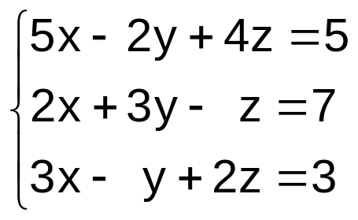
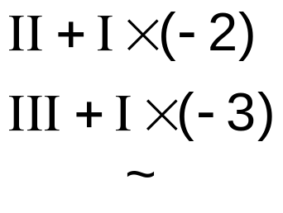
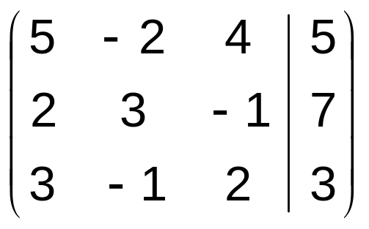
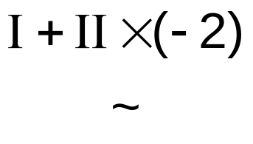
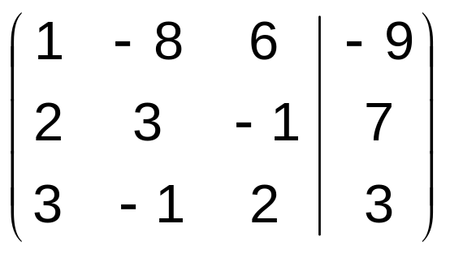
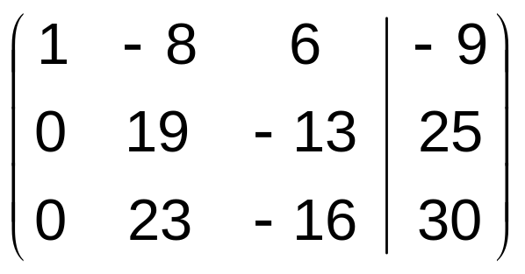
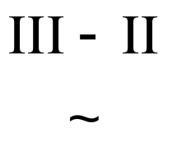
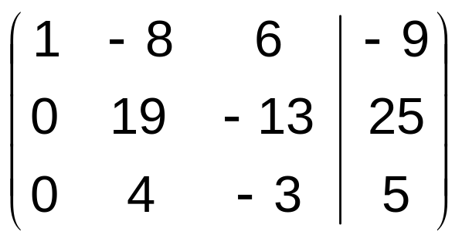
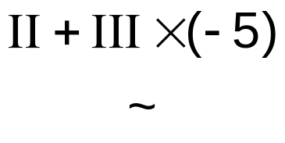
Метод Гаусса решения систем линейных уравнений
Ко второй строке прибавим третью строку, умноженную на (-5)
Запишем расширенную матрицу системы
К первой строке прибавим вторую строку, умноженную на (-2)
Ко второй строке прибавим первую строку, умноженную на (-2),
К третьей строке прибавим первую строку, умноженную на (-3).
Из третьей строки вычтем вторую строку

Slide 5
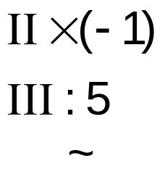
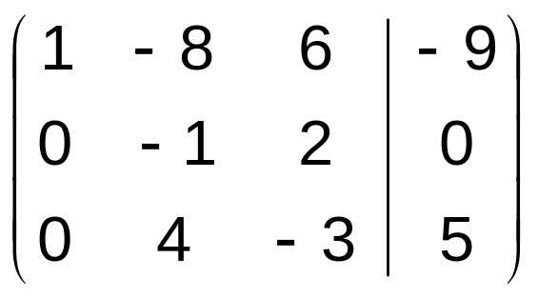
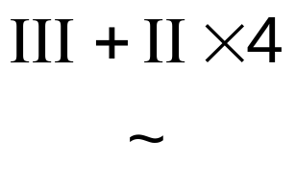
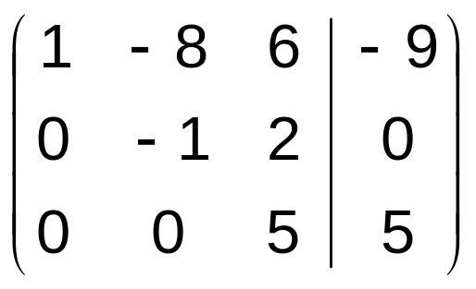
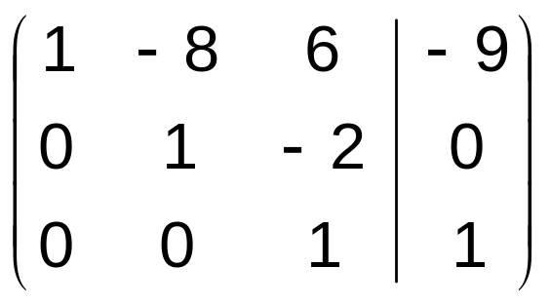
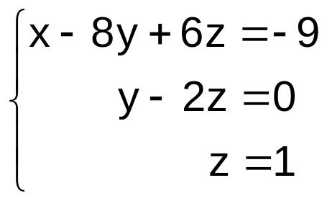
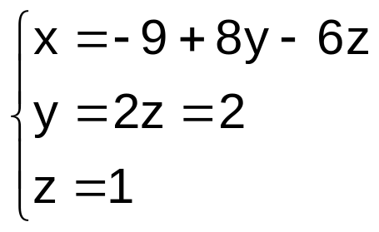
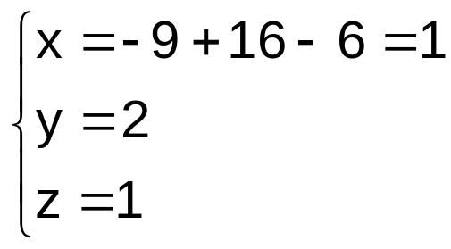


Метод Гаусса решения систем линейных уравнений
К третьей строке прибавим вторую строку, умноженную на 4
Вторую строку умножим на (-1), третью строку разделим на 5
Восстановим систему:

Slide 6
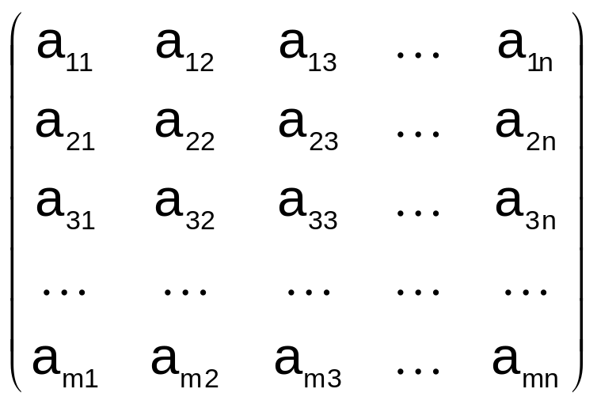
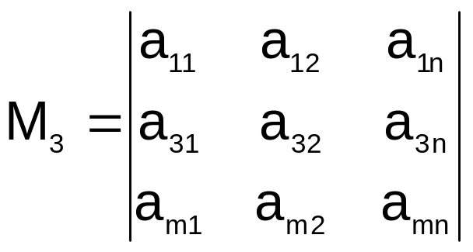
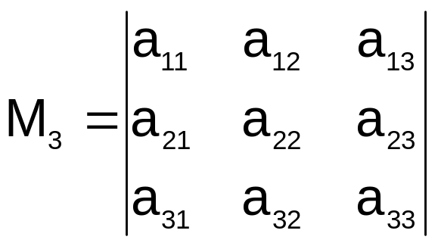
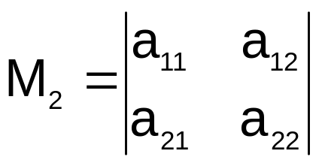
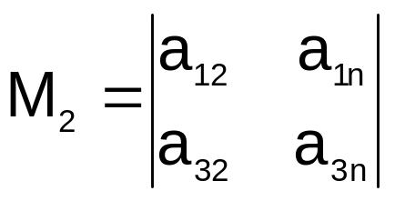
Ранг матрицы
Рассмотрим прямоугольную матрицу размерностью (m x n).
Выделим в этой матрице произвольное число k строк и k столбцов. Элементы матрицы А, стоящие на пересечении выделенных строк и столбцов, образуют определитель k - того порядка.
Минором k-того порядка матрицы А называют определитель, полученный из А выделением произвольных k строк и k столбцов.

Slide 7
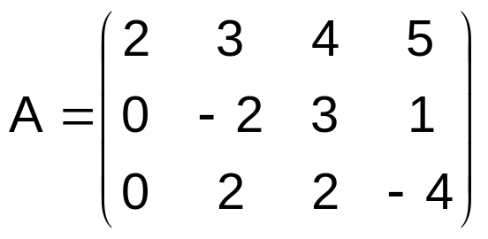
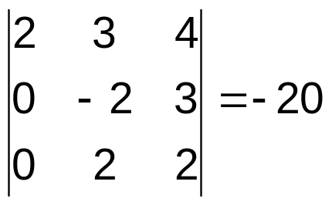
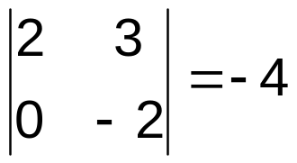

Ранг матрицы
Рангом матрицы называется наибольший порядок отличного от нуля минора этой матрицы.
Матрица А имеет 4 минора 3 - его порядка, например:
18 миноров 2 - го порядка, например:
12 миноров 1 - го порядка – сами элементы.
Наибольший порядок отличного от нуля минора этой матрицы равен 3, поэтому:

Slide 8
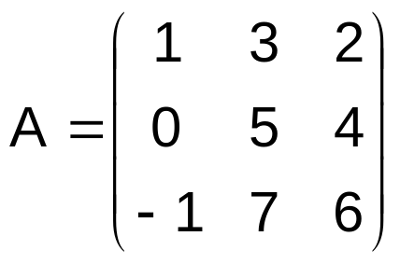
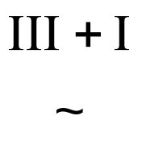
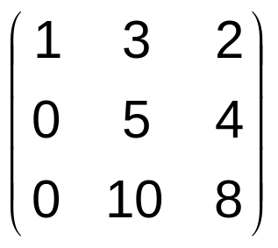
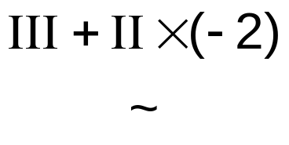
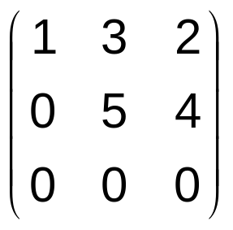

Ранг матрицы
Определитель, порядок которого равен рангу матрицы, называется базисным минором. Он может быть не единственным.
Можно показать, что эквивалентные преобразования не меняют ранга матрицы. Поэтому, когда требуется вычислить ранг матрицы, ее приводят к треугольному виду.
Ранг матрицы равен числу ненулевых строк матрицы, приведенной к треугольному виду

Slide 9
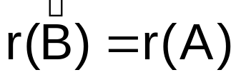
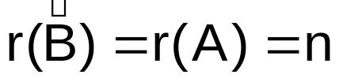
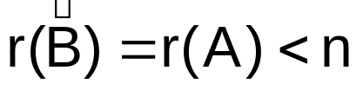
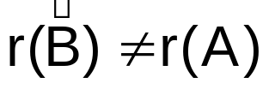
Исследование систем линейных уравнений
Теорема Кронекера - Капелли.
Для того, чтобы система линейных алгебраических уравнений была совместна (имела решение ), необходимо и достаточно, чтобы ранг расширенной матрицы системы равнялся рангу матрицы коэффициентов:
Если (числу неизвестных), то система совместна и определенна (имеет единственное решение).
Если ,то система совместна и неопределенна (имеет бесконечное множество решений).
Если ,то система несовместна (не имеет решений).
При решении систем линейных алгебраических уравнений нет необходимости заранее вычислять ранги основной и расширенной матриц. Их определение производится автоматически при выполнении метода исключения Гаусса.

Slide 10
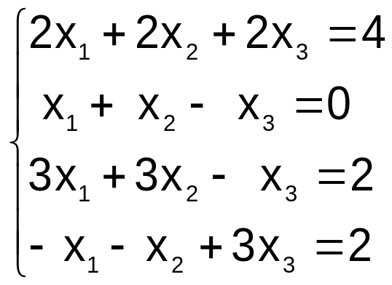
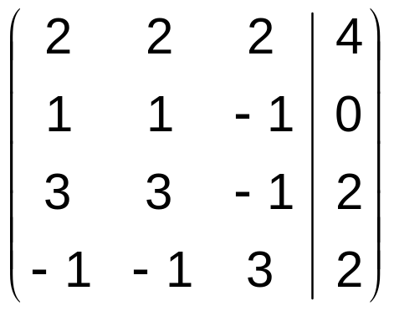
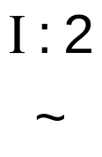
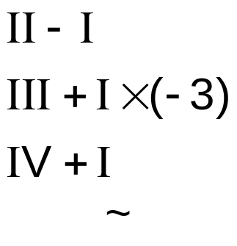
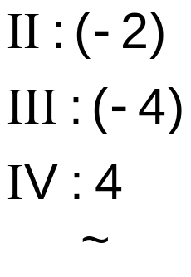
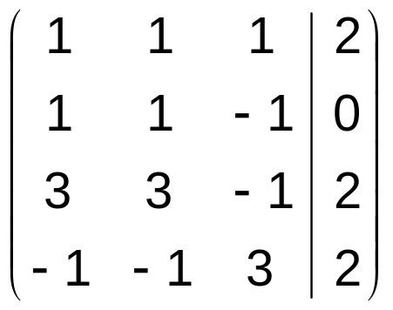
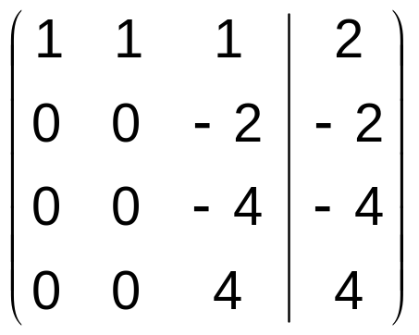
Исследование систем линейных уравнений

Slide 11
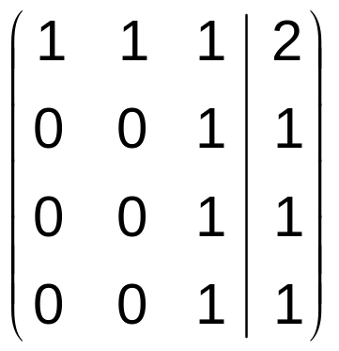
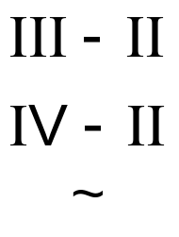
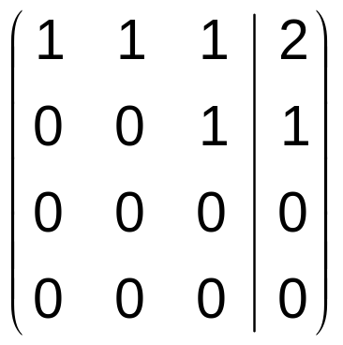
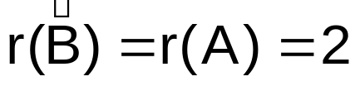

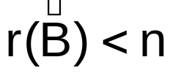





Исследование систем линейных уравнений
система совместна
- число неизвестных
система неопределенна
- число свободных переменных
Пусть
Восстановим систему:

Slide 12








Исследование систем линейных уравнений
система несовместна

Slide 13




Однородные системы линейных уравнений
Система линейных уравнений называется однородной, если все свободные члены ее равны нулю.
Однородная система всегда имеет решение:
Это решение называется тривиальным. Оно является единственным решением системы в случае, когда
Если , то система имеет бесконечное множество решений.

Slide 14



Однородные системы линейных уравнений
Пусть:
Тогда система имеет r базисных переменных и n – r свободных переменных.
Общее решение системы запишется в виде:
Базисные переменные, зависящие от свободных переменных
Значения свободных переменных

Slide 15



Однородные системы линейных уравнений
Выберем n - r частных решений однородной системы, полученных из общего решения следующим образом: полагаем одно из значений свободных переменных равным 1, а остальные равными 0 :
Эти решения образуют фундаментальную систему решений однородной системы (ФСР).

Slide 16










Однородные системы линейных уравнений
Найти фундаментальную систему решений:
- число свободных переменных

Slide 17







Однородные системы линейных уравнений
Обозначим:
(в качестве свободных переменных обычно берут те, которые имеют 0 на главной диагонали)
Фундаментальная система решений
Общее решение

